Slide 1


Slide 2
ASENTAMIENTO HUMANO DE HECHO Y CONSOLIDADO DE INTERES SOCIAL DENOMINADO : “LAS PALMERAS II ETAPA”
PRIORIZACIÓN GRUPO 3- POSICIÓN 14

Slide 3
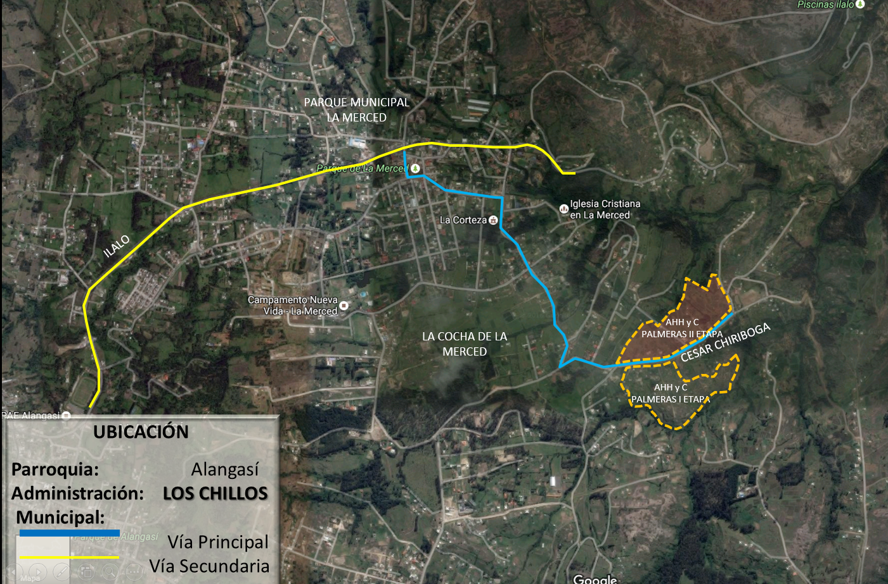
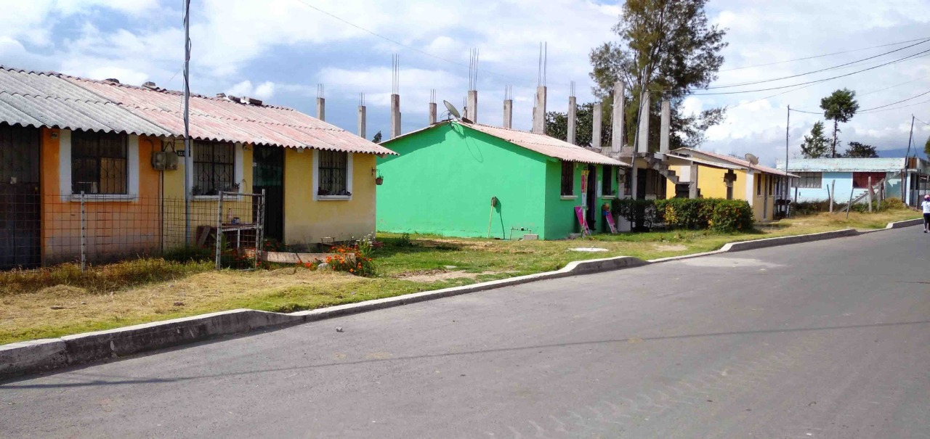
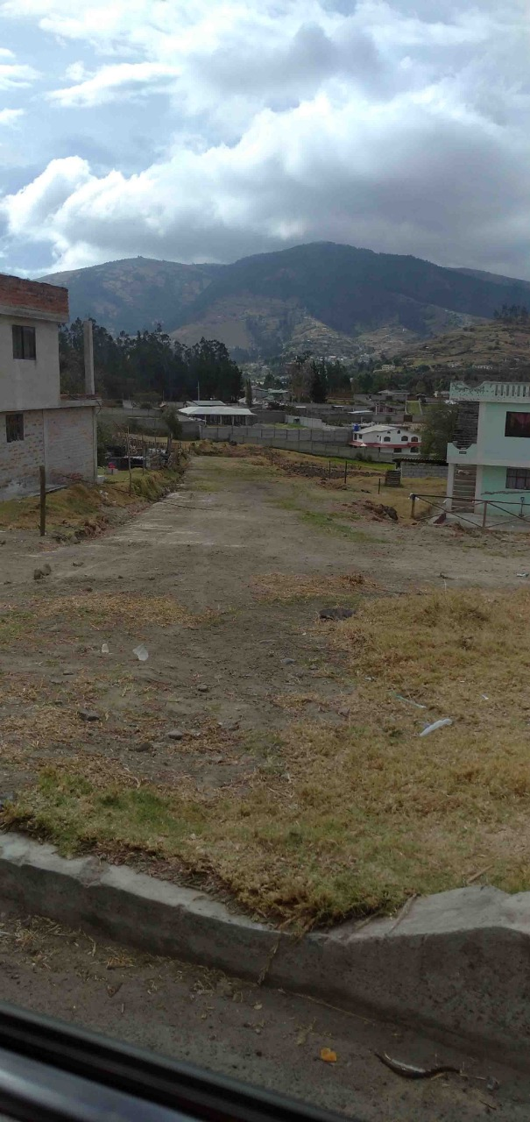
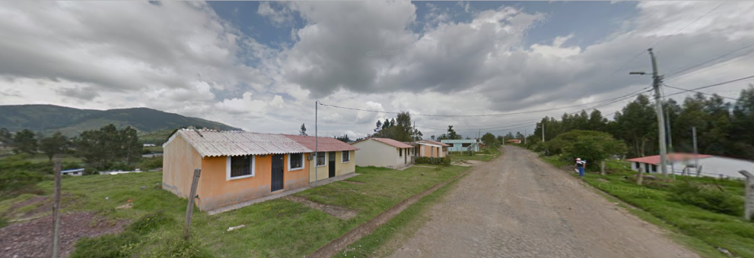
ASENTAMIENTO HUMANO DE HECHO Y CONSOLIDADO DE INTERÉS SOCIAL DENOMINADO
“LAS PALMERAS II ETAPA”
ADMINISTRACIÓN ZONAL: LOS CHILLOS - PARROQUIA: LA MERCED
INFORMACIÓN DEL ASENTAMIENTO -PRIORIZACIÓN GRUPO 3 - POSICIÓN 14
AÑOS DE ASENTAMIENTO (INICIO): |  | 52 Años | CONSOLIDACIÓN: |  |  |  | 43,18 %
AÑOS DE ASENTAMIENTO (ACTUAL): |  | 56 Años
NÚMERO DE LOTES: |  | 44 | POBLACIÓN BENEFICIADA: |  |  |  | 176 Hab.
ZONIFICACIÓN PROPUESTA: |  |  | A8(A603-35); A31 (PQ)
LOTE MÍNIMO: |  |  | 600 m2
FORMA DE OCUPACIÓN DEL SUELO: |  |  | (A) Aislada
USO PRINCIPAL: |  |  | (ARR) Agrícola Residencial Rural; (PE/CPN) Protección Ecológica / Conservación del Patrimonio
CLASIFICACIÓN DEL SUELO: |  |  | (SRU) Suelo Rural
INFORME DE RIESGOS: | CALIFICACIÓN: Oficio Nro. GADDMQ-SGSG-2020-1522-OF, de fecha 31 de agosto de 2020, mediante el cual se adjunta el Informe Técnico IT-ECR-102-AT-DMGR-2020, en el cual la DMGR califica el riesgo para el AHHYC “Las Palmeras II Etapa”, indicando lo siguiente: “Para el proceso de regularización de tierras se considera el nivel de riesgos frente a movimientos en masa, ya que representa el fenómeno más importante para la posible pérdida del terreno, en tal virtud se considera que: Movimientos en masa: el AHHYC “Las Palmeras II Etapa” en general presenta un Riesgo Moderado Mitigable para todos lotes frente a deslizamientos.”
ÁREA ÚTIL DE LOTES: |  |  |  | 61.123,44 | m2 | Derechos y Acciones
ÁREA DE VIAS |  |  |  | 8.131,57 | m2
ÁREA AFECTACIÓN VIAL MACROLOTE: |  |  |  | 3,72 | m2 | UERB-OC
ÁREA DE FAJA DE PROTECCIÓN DE QUEBRADA (LOTES) |  |  |  | 544,95 | m2
ÁREA VERDE Y EQUIPAMIENTO COMUNAL 1, 2, 3, 4, 5: |  |  |  | 10.652,68 | m2
ÁREA MUNICIPAL (FAJA DE PROTECCIÓN DE QUEBRADA) 1, 2, 3 |  |  |  | 2.462,01 | m2
ÁREA BRUTA DEL TERRENO: |  |  |  | 82.918,37 | m2
DE LOS NOGALES
Obras de Infraestructura Existentes: |  | Obras Civiles Ejecutadas :
Agua Potable | 20% | Calzada | 0 %
Alcantarillado | 20% | Aceras | 0 %
Energía Eléctrica | 20% | Bordillos | 0 %

Slide 4
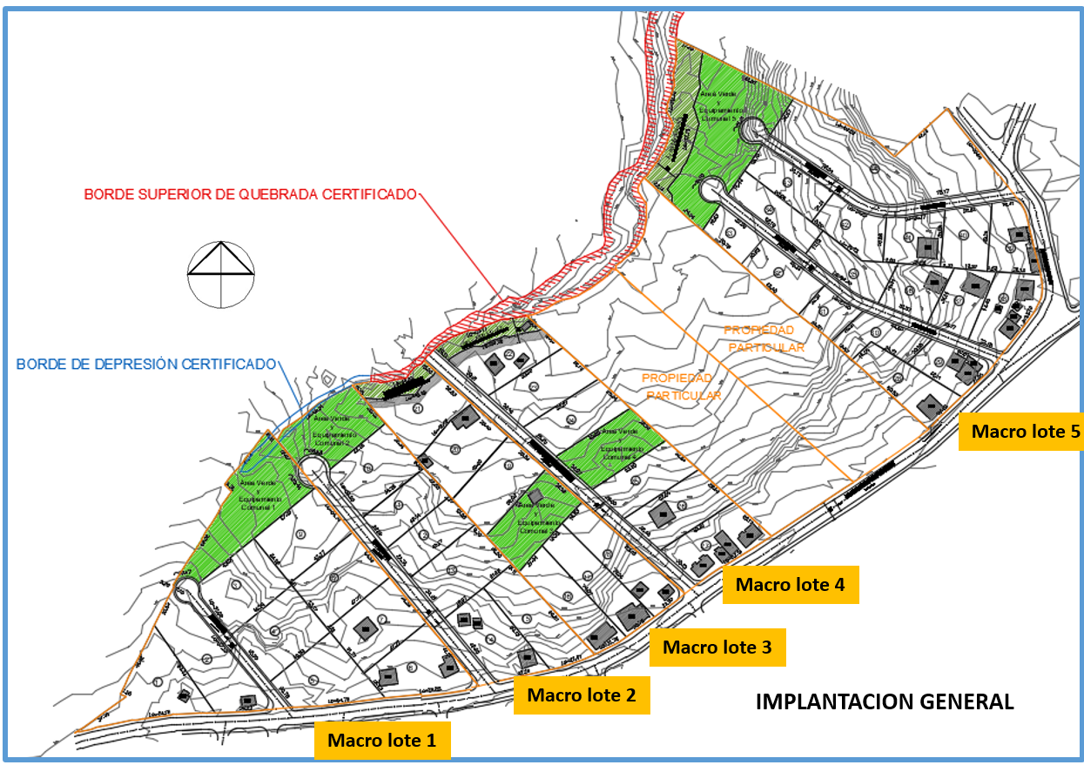
ASENTAMIENTO HUMANO DE HECHO Y CONSOLIDADO DE INTERÉS SOCIAL DENOMINADO
“LAS PALMERAS II ETAPA”
ADMINISTRACIÓN ZONAL: LOS CHILLOS - PARROQUIA: LA MERCED
ÁREAS VERDES DEL ASENTAMIENTO
DE LOS NOGALES
Notes:
-En caso de que el asentamiento no cuente con áreas verdes, añadir en el mapa las áreas verdes y equipamiento cercanas

Slide 5
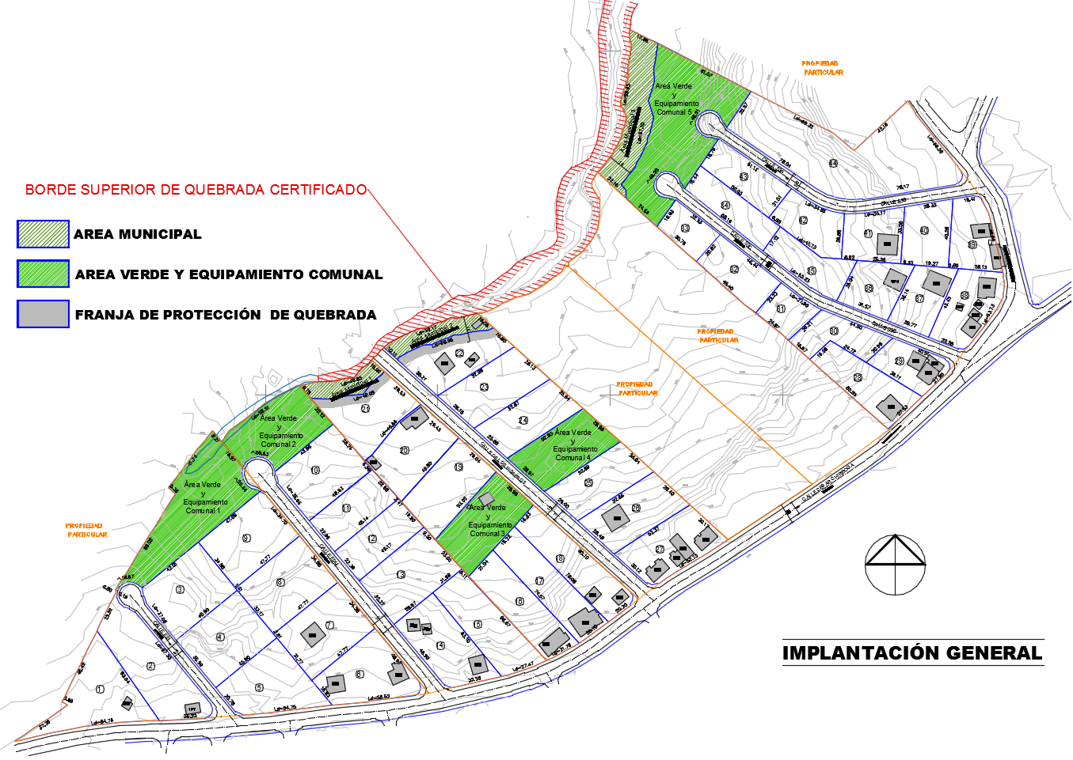
ASENTAMIENTO HUMANO DE HECHO Y CONSOLIDADO DE INTERÉS SOCIAL DENOMINADO
“LAS PALMERAS II ETAPA”
ADMINISTRACIÓN ZONAL: LOS CHILLOS - PARROQUIA: LA MERCED
PLANO DEL ASENTAMIENTO

Slide 6
ASENTAMIENTO HUMANO DE HECHO Y CONSOLIDADO DE INTERÉS SOCIAL DENOMINADO
“LAS PALMERAS II ETAPA”
ADMINISTRACIÓN ZONAL: LOS CHILLOS - PARROQUIA: LA MERCED
LOTES POR EXCEPCIÓN
LOTE | ÁREA BRUTA (m2) | LOTE | ÁREA BRUTA (m2) | LOTE | ÁREA BRUTA (m2)
1 | 1.870,10 | 16 | 1.477,63 | 31 | 621,59
2 | 2.068,52 | 17 | 1.469,31 | 32 | 1.006,82
3 | 1.636,51 | 18 | 1.550,90 | 33 | 627,82
4 | 1.651,85 | 19 | 1.494,41 | 34 | 978,58
5 | 1.651,85 | 20 | 1.514,62 | 35 | 978,57
6 | 1.635,65 | 21 | 1.446,51 | 36 | 978,56
7 | 1.651,85 | 22 | 1.336,36 | 37 | 978,64
8 | 1.651,85 | 23 | 1.438,13 | 38 | 1.307,29
9 | 1.651,30 | 24 | 1.317,96 | 39 | 1.060,79
10 | 1.620,39 | 25 | 1.324,50 | 40 | 1.018,65
11 | 1.088,12 | 26 | 1.439,86 | 41 | 1.018,65
12 | 1.087,93 | 27 | 1.510,09 | 42 | 1.018,65
13 | 1.610,67 | 28 | 1.321,00 | 43 | 1.018,65
14 | 1.620,33 | 29 | 887,24 | 44 | 4.483,56
15 | 1.610,42 | 30 | 935,71
LEYENDA
0 | LOTES POR EXCEPCIÓN

Slide 7
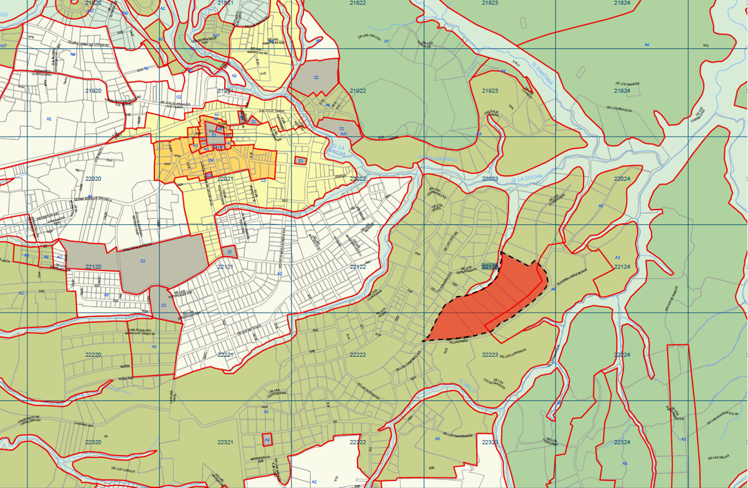
ASENTAMIENTO HUMANO DE HECHO Y CONSOLIDADO DE INTERÉS SOCIAL DENOMINADO
“LAS PALMERAS II ETAPA”
ADMINISTRACIÓN ZONAL: LOS CHILLOS - PARROQUIA: LA MERCED
PLAN METROPOLITANO DE ORDENAMIENTO TERRITORIAL / PMOT
LAS PALMERAS II ETAPA
A1 / ARR / SRU

